Slide 1
CDN加速问题介绍及解决方案
——智能负载均衡
曹汪宝
2022年4月14日

Slide 2
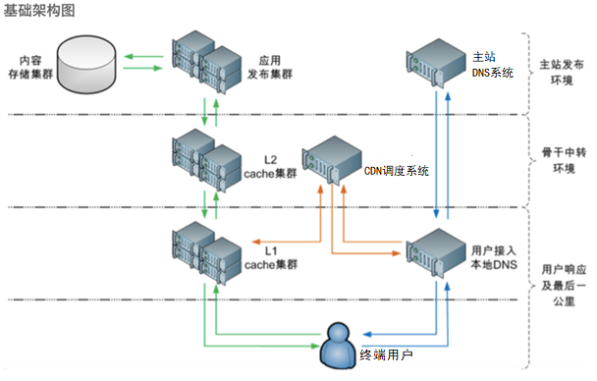
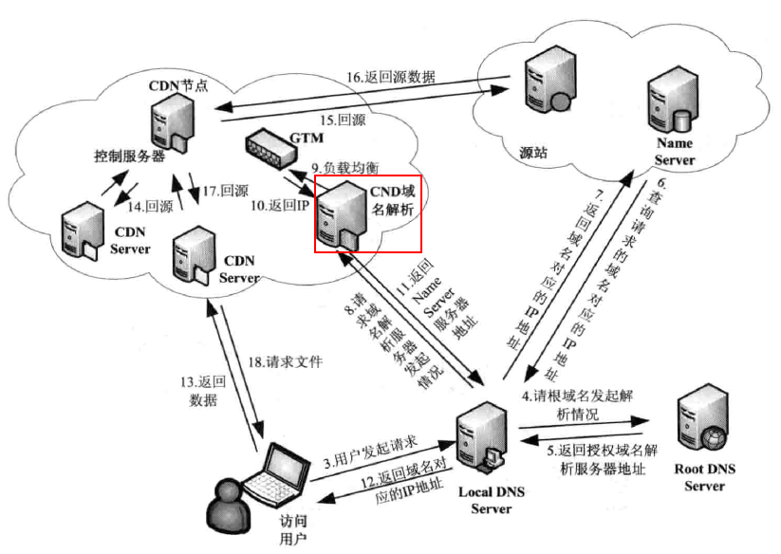
知识介绍——内容分发网络（CDN）介绍
CDN即内容分发网络，是指通过在现有的Internet中增加一层新的网络架构，将网站的内容发布到最接近用户的网络“边缘”（送达用户的最后一公里）。
用户通过CDN调度系统获取最近的CDN服务器地址，解决了用户达到最后一公里的问题。

Slide 3
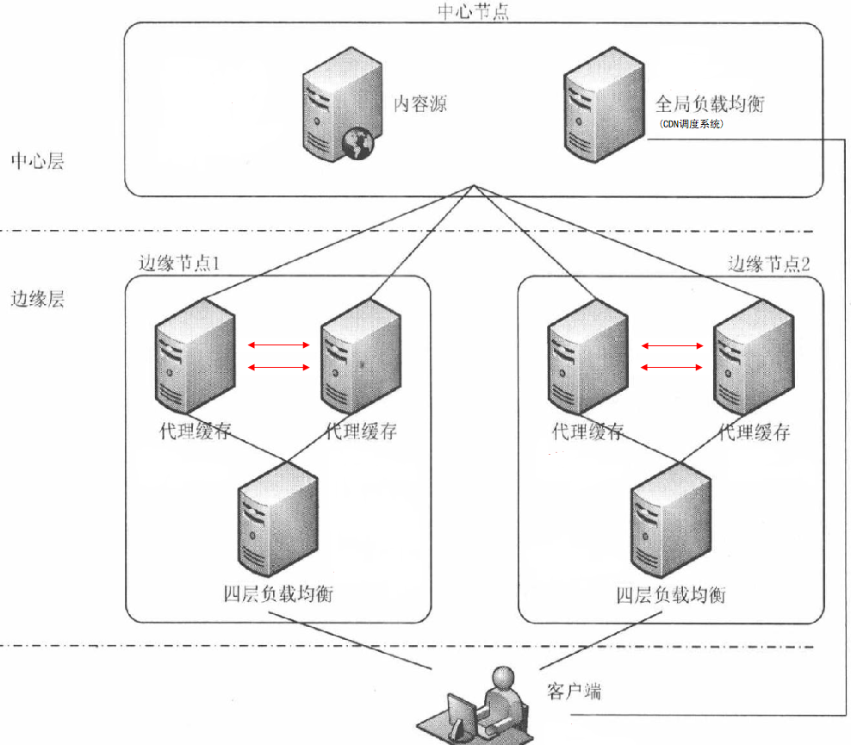
知识介绍——CDN加速的最后一公里
通过CDN调度系统找到了最后一公里的CDN边缘节点。
虽然最后一公里是提供给某地域用户使用，但是一台服务器也是无法承载对应地域所有用户的请求，在边缘节点中又提供了多台服务器。以直播业务为例，一个直播平台有很多的主播同时直播，如果所有主播都放到一台服务器上，必然无法承受，还是需要把不同主播的资源分别缓存到不同主机。
用户通过CDN调度系统获取边缘CDN的IP，该IP地址实际是负责四层负载均衡服务器ELB的VIP， ELB通过IP+port负载均衡到某一台CDN节点上。
CDN节点上的服务先会查找用户请求资源在哪台服务器上，再把请求转发给对应机器，最终完成响应用户请求。

Slide 4
客户现状——华为云直播CDN整体架构
蓝线为推流，绿线为拉流，黄线为到三方拉流

Slide 5
客户现状——华为云直播CDN调度
SRE在AIOPS配置解析策略
AIOPS下发解析策略到权威DNS和CDN的HTTPDNS服务
推流端或客户端可以使用两种解析方式获取直播就近接入CDN节点的IP地址
调度服务可以修改平台的解析策略强制返回调度服务的地址

Slide 6
客户现状——华为云直播CDN边缘节点拉流过程
相关名词解释
LAS：LiveAccelerateService，CDN节点上部署的直播推拉流加速服务，单节点上多进程部署，如LAS-P1即其中一个进程。
LDS：LiveDispatchService，CDN调度服务，根据节点拓扑文件pop_struct.conf查询客户请求数据应该在哪个节点。
边缘节点拉流过程
用户请求经过ELB负载均衡随机分发到一个CDN节点(如CACHE1)；
如CACHE1上LAS服务调用LDS服务获取用户请求资源所在的节点；
如果资源在当前节点则直接返回，否则把请求转发给目标节点(如CACHE2) ；
CACHE2再把数据返回给CACHE1，再通过ELB返回给用户。（如果CACHE2上暂时没有资源则会向上回源）。

Slide 7
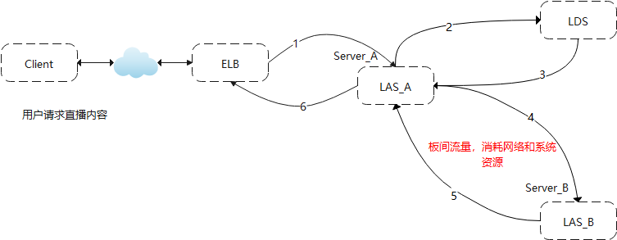
客户问题——华为云直播CDN边缘节点拉流资源浪费
用户请求经过ELB负载均衡选择CDN节点，因为ELB是基于IP+端口的，不感知业务，所以有概率会选择到错误的CDN节点。当有N个CDN节点的情况下，Hash到错误CDN节点的概率为(N-1)/N，N越大，随机到错误的CDN节点的概率越大。
随机到错误Server _A后，上送到用户态LAS_A服务(一次用户态到内核态拷贝)；再把报文转发目标主机Server_B，Server_B应答报文又需要经过Server_A才能回到ELB(一次板间转发)。这里括号中红色字体部分都是非必须的，造成主机网络资源和系统资源的浪费。特别是板间流量，对于视频直播、点播类业务，下行流量非常大，(N-1)/N概率请求需要多一次板间流量，导致CDN加速的效果也大打折扣；同时请求和应答报文都需要经过Server_A，Server_A很容易成为性能瓶颈。

Slide 8
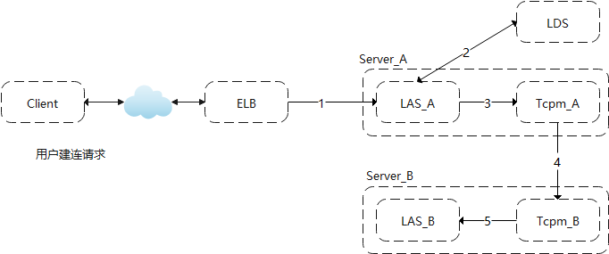
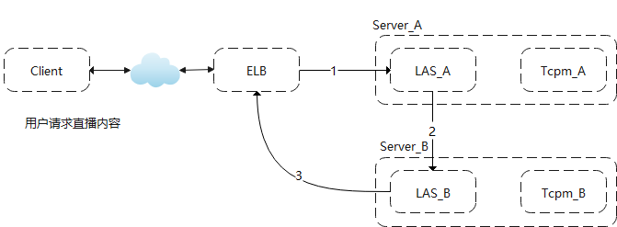
解决方案——OS协同，消除板间流量，提升资源利用率
关键技术：通过连接迁移，将用户请求连接迁移到正确的Server上，确保下行流量能够直接返回给用户，消除下行的板间流量。
建链：
ELB根据IP+PORT将请求负载均衡到某一个Server_A；
Server_A中LAS_A调用LDS查询资源应该在的节点Server_B；
通知Tcpm_A(TCP Migrate服务) 迁移连接；
Tcpm_A获取本地链接信息，发送给Server_B 的Tcpm_B；
Tcpm_B恢复链接信息(目的IP为Server_B的IP)，并将其加入到LAS_B的接收队列。
注：以上切到LAS_A服务、查询LDS只在建连时操作。
连接迁移(建连)
报文收发：
后续报文依然发送给原始主机Server_A；
Server_A内核态将根据ClientIP及端口等信息知道该连接实际需要发到Server_B，如是将报文的目的地址NAT为Server_B的IP，减少了到用户态的内存拷贝、LDS查询;
LAS_B处理报文信息后，应答报文直接回复给ELB，回复时对源IP做SNAT，转换为Server_A的IP。如此减少了报文到Server_A的中转的下行报文板间流量。
转发(报文收发)

Slide 9
实施效果——华为云直播CDN边缘节点资源利用率提升
改进前单节点在CPU使用率80%情况下出流为5G流量；
实施改进后，单节点在CPU使用率80%情况下出流为12.5G流量，资源利用率提升近2.5倍。

Slide 10
TCPM使用
分析是否需要使用TCPM
分析是否存在较多的板间流量，特别是下行流量较大的场景
安装TCPM
tcpm-kmod是智能反馈负载均衡的软件包，使用如下命令安装：yum install tcpm-kmod
配置TCPM
配置 /etc/tcpm/tcpm.conf
运行TCPM
systemctl start tcpm.service
应用（如LAS）配套修改接口
函数名 | 函数作用 | 参数说明
int TcpmCreateAndConnectUnixSocket(enum TcpmServiceType type, int workerIndex); | 创建跟tcpm通信的unix socket并connect | 输入参数： type：服务类型，0：VLB，1：LAS。 workerIndex ：当前worker的worker索引，用以连接对应服务的unix sock。 返回值 : 0：Success，非0：Fail
int TcpmRegisterFd(TcpmMsgHdrType *hdr, TcpmFdTransferMsgType *transfer, int fd); | 向tcpm注册某个worker上的服务的侦听fd | 输入参数： hdr：tcpm消息头。 transfer：fd注册的结构体，包含侦听的ip和port，worker索引等。 fd：需要注册的侦听fd。
int TcpmHandoffFd(TcpmMsgHdrType *hdr, TcpmHandoffReqType *req, int fd); | 向tcpm请求迁移本服务上的某个socket 到对端的某个worker上 | 输入参数： hdr：tcpm消息头。 req：迁移请求消息的结构体，包含需要迁移的客户端fd，目的ip和port，worker索引等。 fd：需要迁移的客户端fd。
int TcpmUnRegisterFd(TcpmMsgHdrType *hdr, TcpmFdTransferMsgType *transfer, int fd); | 向tcpm通知 某个worker退出了，注销其侦听的fd的函数接口 | 输入参数： hdr：tcpm消息头。 transfer：fd注册的结构体，包含侦听的ip和port，worker索引等。 fd：需要注销的侦听fd。
void TcpmCloseFd(void); | 关闭跟tcpm通信的unix socket | 无
选项 | 参数格式 | 说明
svcWorkerNum | n | LAS进程数，[1,512]，默认1，一般和CPU核数一致。
port | n | tcpm的侦听端口，默认1950，修改范围1024~65535。
local_ip | ["xx.xx.xx.xx"] | tcpm本地绑定的ipv4地址，可配置1到2个ip

Slide 11
Q&A

Slide 12
Thank You

